Slide 1
Trabalho Final de POO
Universidade Federal de Roraima
Ciência da Computação
Aluno: Felipe Derkian de Sousa Freitas
Prof.: Filipe Dwan

Slide 2
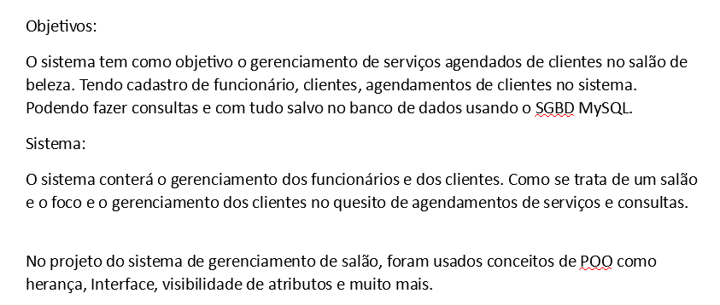
Objetivo

Slide 3
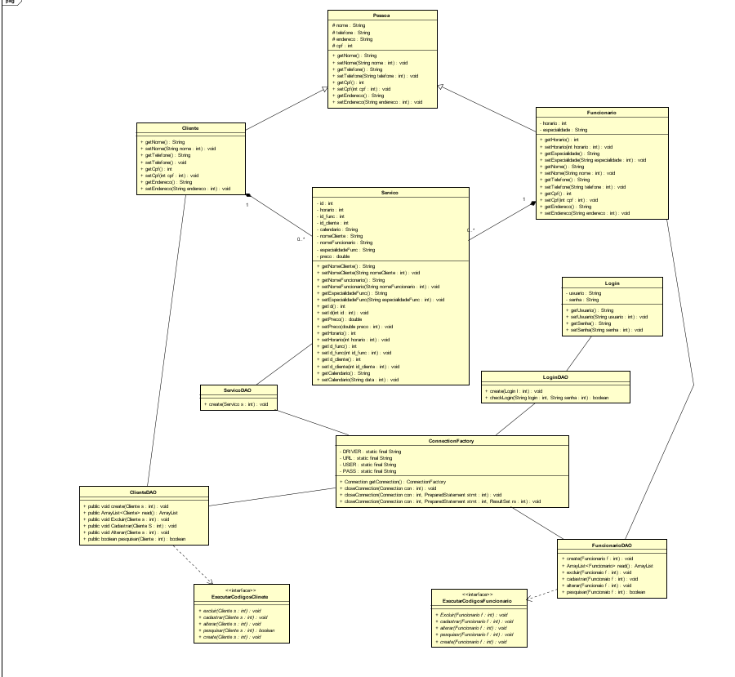
Diagrama

Slide 4
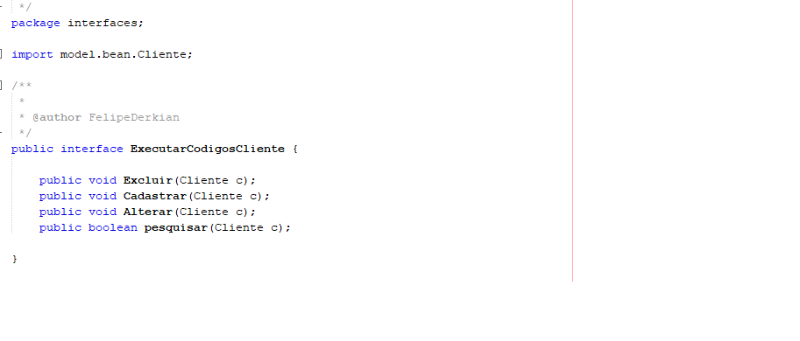
Interface Cliente

Slide 5
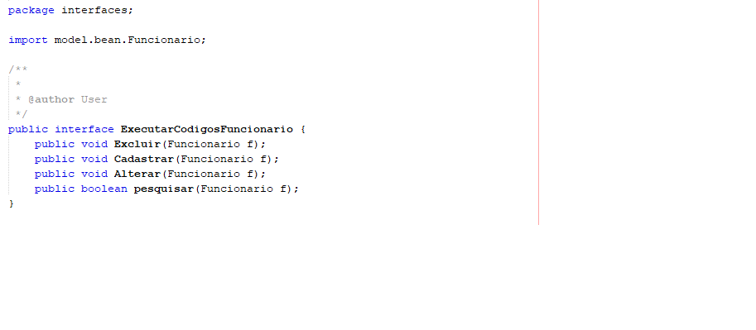
Interface Funcionário

Slide 6
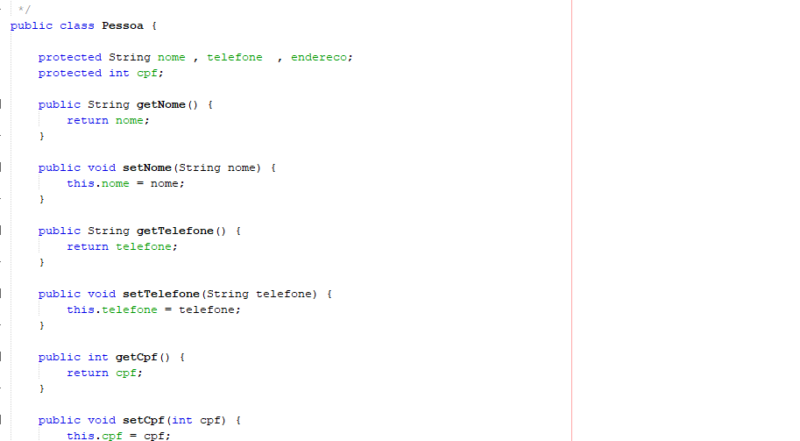
Classe Pessoa

Slide 7
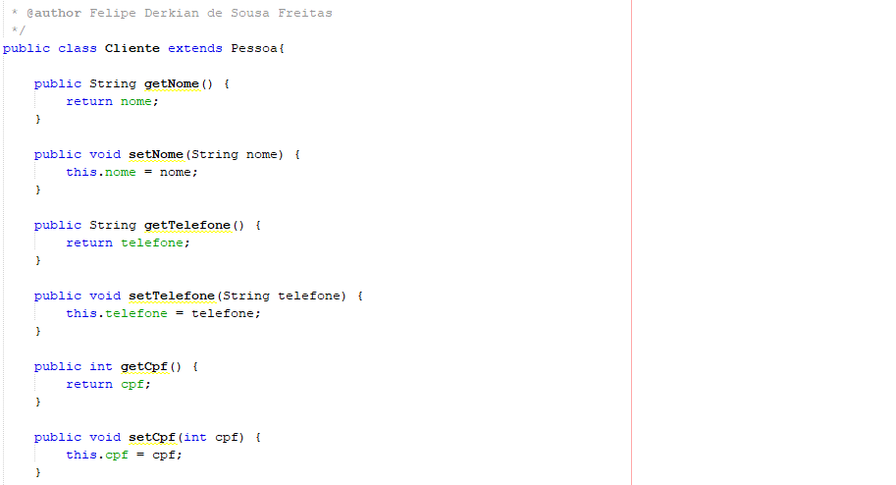
Classe Cliente Herdando de Pessoa

Slide 8
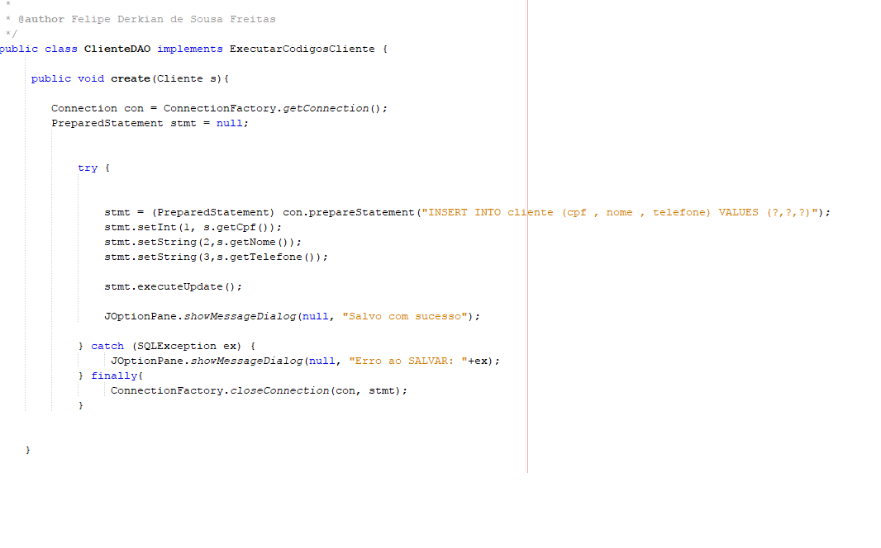
Classe ClienteDAO - Comunicação com MySQL

Slide 9
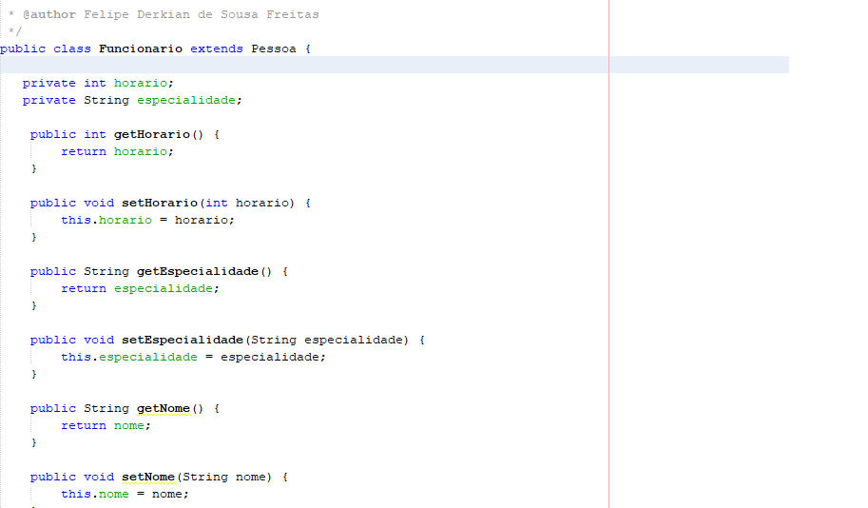
Classe Funcionário Herdando de Pessoa

Slide 10
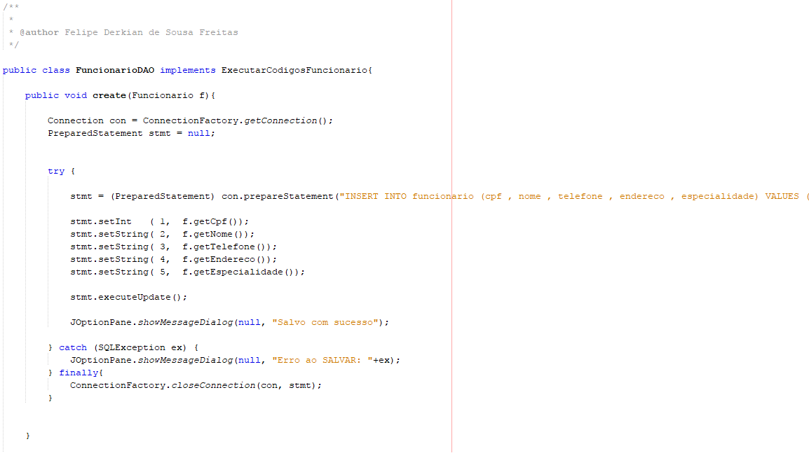
Classe FuncionarioDAO, comunicação com MySQL

Slide 11
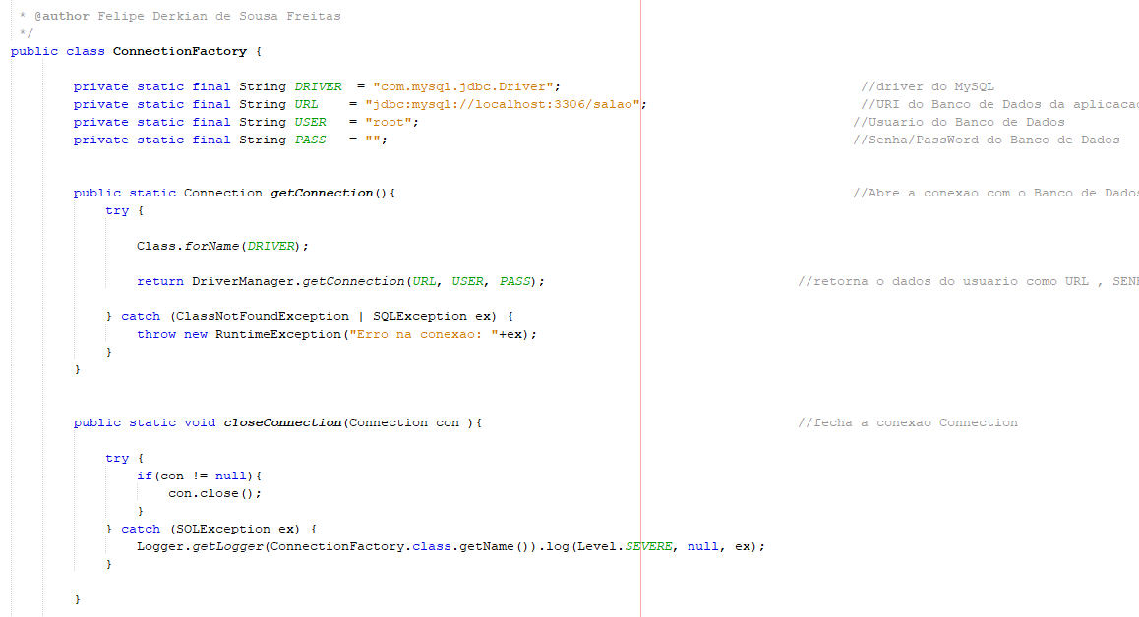
Classe Connection – Conecta ao Banco MySQL

Slide 12
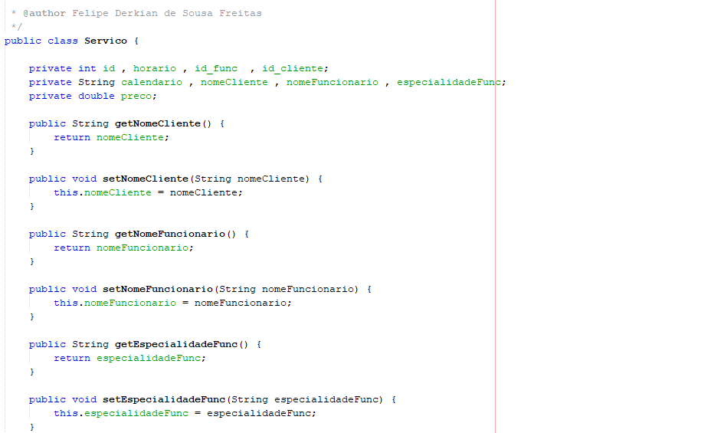
Classe serviço

Slide 13
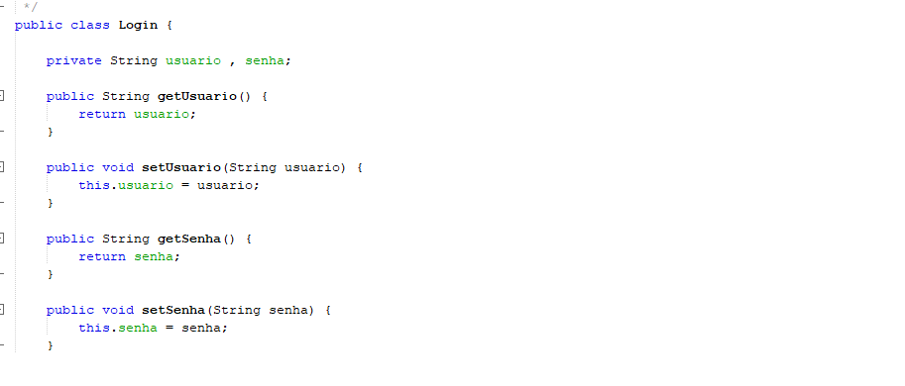
Classe Login

Slide 14
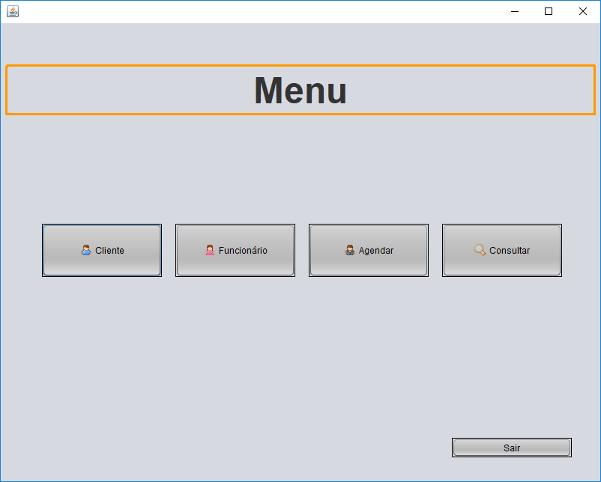
Algumas Telas do Sistema

Slide 15
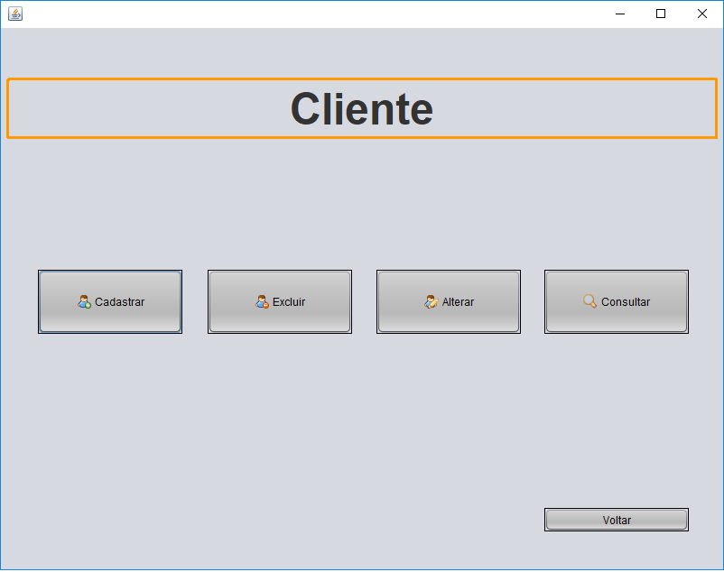
Algumas Telas do Sistema

Slide 16
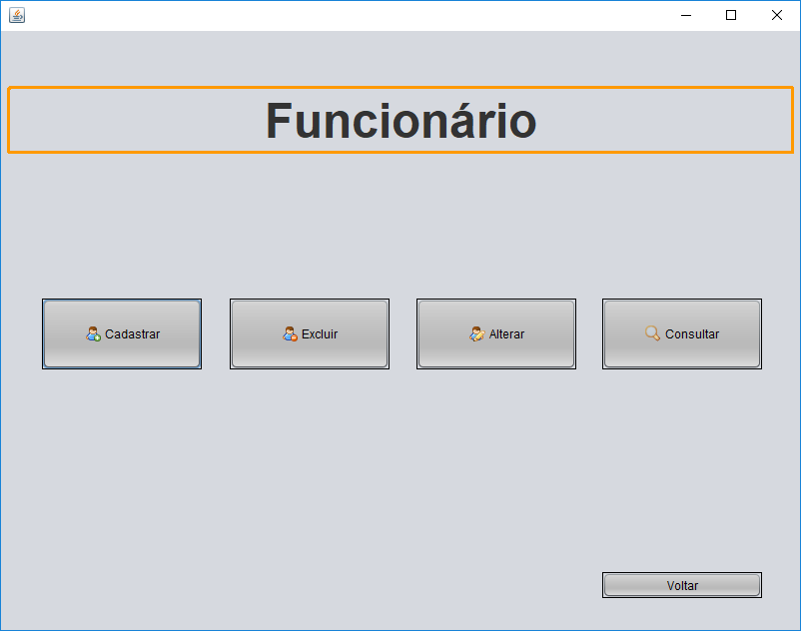
Algumas Telas do Sistema

Slide 17
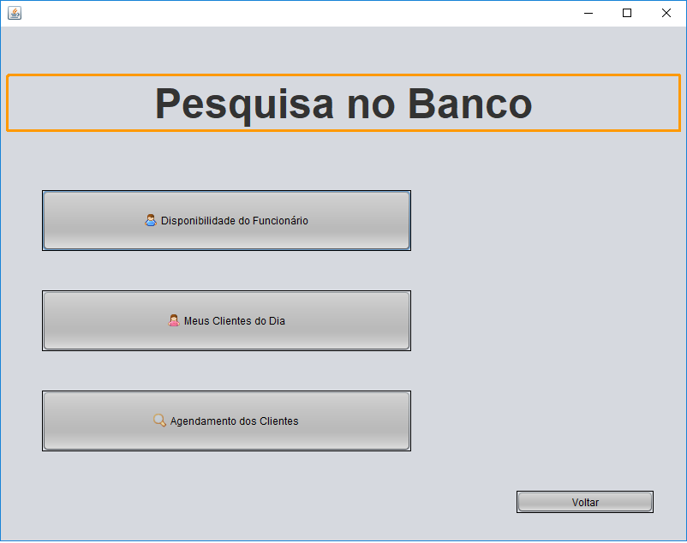
Algumas Telas do Sistema

Slide 18
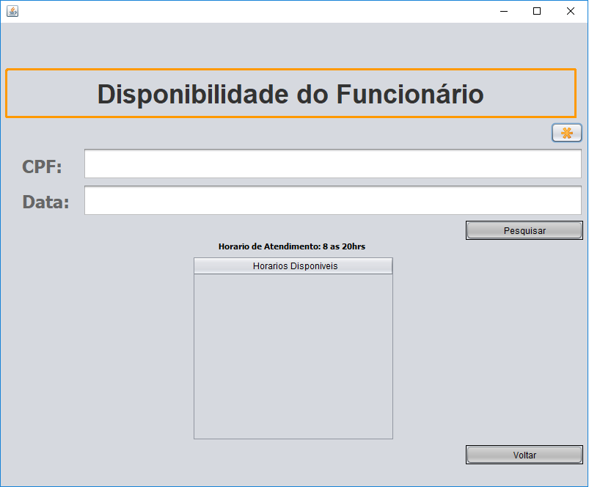
Algumas Telas do Sistema

